Slide 1



www.9slide.vn
KHÓA LUẬN TỐT NGHIỆP
Thiết kế bộ tăng tốc giải mã Llama 2-7B trên Card
Tăng Tốc FPGA Xilinx Alveo
Sinh viên thực hiện: Nguyễn Xuân Dũng - 23520339
Giảng viên hướng dẫn: ThS. Ngô Hiếu Trường
FACULTY OF COMPUTER ENGINEERING
TP. Hồ Chí Minh, ngày 12 tháng 9 năm 2026

Slide 2
www.9slide.vn
FACULTY OF COMPUTER ENGINEERING
Nội dung báo cáo
1
Tổng quan đề tài
2
Kiến trúc và Giải pháp đề xuất
Copyrights 2024 CE-UIT. All Rights Reserved.
3
Mục tiêu
4
4
Kế hoạch
2

Slide 3

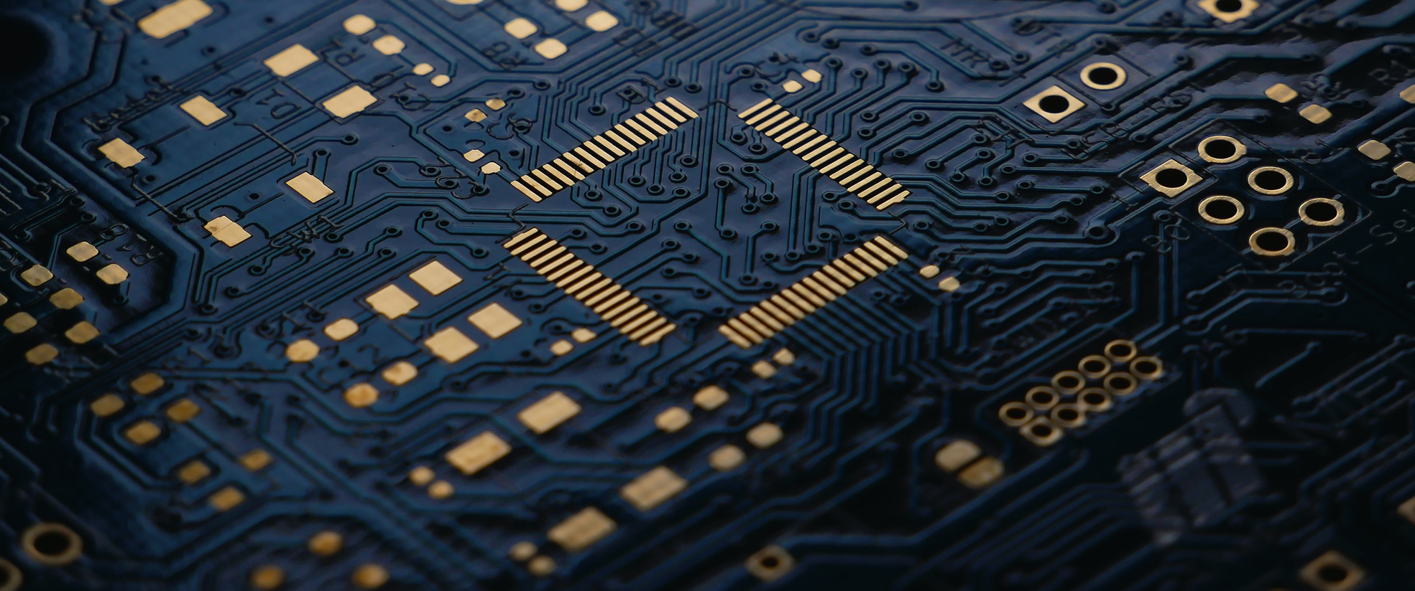
www.9slide.vn
3
01
TỔNG QUAN
ĐỀ TÀI NGHIÊN CỨU:
FACULTY OF COMPUTER ENGINEERING
Copyrights 2024 CE-UIT. All Rights Reserved.

Slide 4
www.9slide.vn
FACULTY OF COMPUTER ENGINEERING
Vấn đề đặt ra & Thách thức
  Thiếu hụt dung lượng FPGA: Mô hình Llama 2-7B cần xấp xỉ 14 GB bộ nhớ cho trọng số FP16, vượt xa tổng dung lượng BRAM/URAM nội bộ, do đó cần phải lưu toàn bộ trong số của mô hình ở bộ nhớ ngoài của FPGA
  Nút thắt cổ chai băng thông (Memory-bound): Giai đoạn autoregressive decoding (batch=1) có arithmetic intensity rất thấp do toàn bộ trọng số phải đọc lại cho mỗi token mới.
  Vấn đề KV Cache: Lưu lượng truy cập Key-Value (KV) cache tăng tuyến tính theo độ dài ngữ cảnh ngữ cảnh, làm trầm trọng thêm tình trạng thiếu băng thông.
Copyrights 2024 CE-UIT. All Rights Reserved.
4

Slide 5
www.9slide.vn
FACULTY OF COMPUTER ENGINEERING
Hướng tiếp cận & Kế thừa
Các công trình liên quan
Giải pháp của nhóm
Khảo sát các nghiên cứu phần cứng gần đây (FlightLLM, QLlama, SwiftKV):
Ứng dụng và hiện thực các hướng phát triển tiếp theo vào kiến trúc hiện tại
Phân vùng compute core theo SLR để tối ưu locality.
Lượng tử hóa W4A15 theo group quantize 32 để map vào DSP48E2.
Áp dụng microscaling quantization giảm dung lượng.
Lượng tử hóa K/V cache xuống định dạng int8 và dùng online softmax.
Tận dụng tối đa các port từ bộ nhớ ngoài vào kernel để khai thác tối đa băng thông
Tận dụng 4 khối xử lí chạy song song trên 4 SLR, từng SLR gắn liền với từng DDR.
Copyrights 2024 CE-UIT. All Rights Reserved.
5

Slide 6






www.9slide.vn
FACULTY OF COMPUTER ENGINEERING
Linear Engine W4A15
Giao tiếp 4 DDR Banks và 4 PE
KV8 Online Attention
Tối ưu cho DSP48E2: Đóng gói hai trọng số INT4 cùng nhân với một activation INT15 vào một DSP, tận dụng được cấu tạo của DSP, tiết kiệm được một nửa số DSP nhưng không làm chậm thời gian compute, vẫn overlap được với thời gian load.
Phân mảnh weight và scale và KV head vào 4 DDR bank. Việc phân bố giúp khai thác tối đa băng thông truyền weight từ bộ nhớ ngoài vào kernel của FPGA, hạn chế tranh chấp cổng nhớ và thuận lợi cho floorplan theo SLR.
Lượng tử hóa K/V xuống INT8. Quét KV cache một lần bằng thuật toán online softmax, loại bỏ nhu cầu lưu và đọc lại toàn bộ mảng attention-score vector. Mỗi
Copyrights 2024 CE-UIT. All Rights Reserved.
6

Slide 7
www.9slide.vn
8
02
KIẾN TRÚC VÀ GIẢI PHÁP ĐỀ XUẤT
FACULTY OF COMPUTER ENGINEERING
Copyrights 2024 CE-UIT. All Rights Reserved.

Slide 8
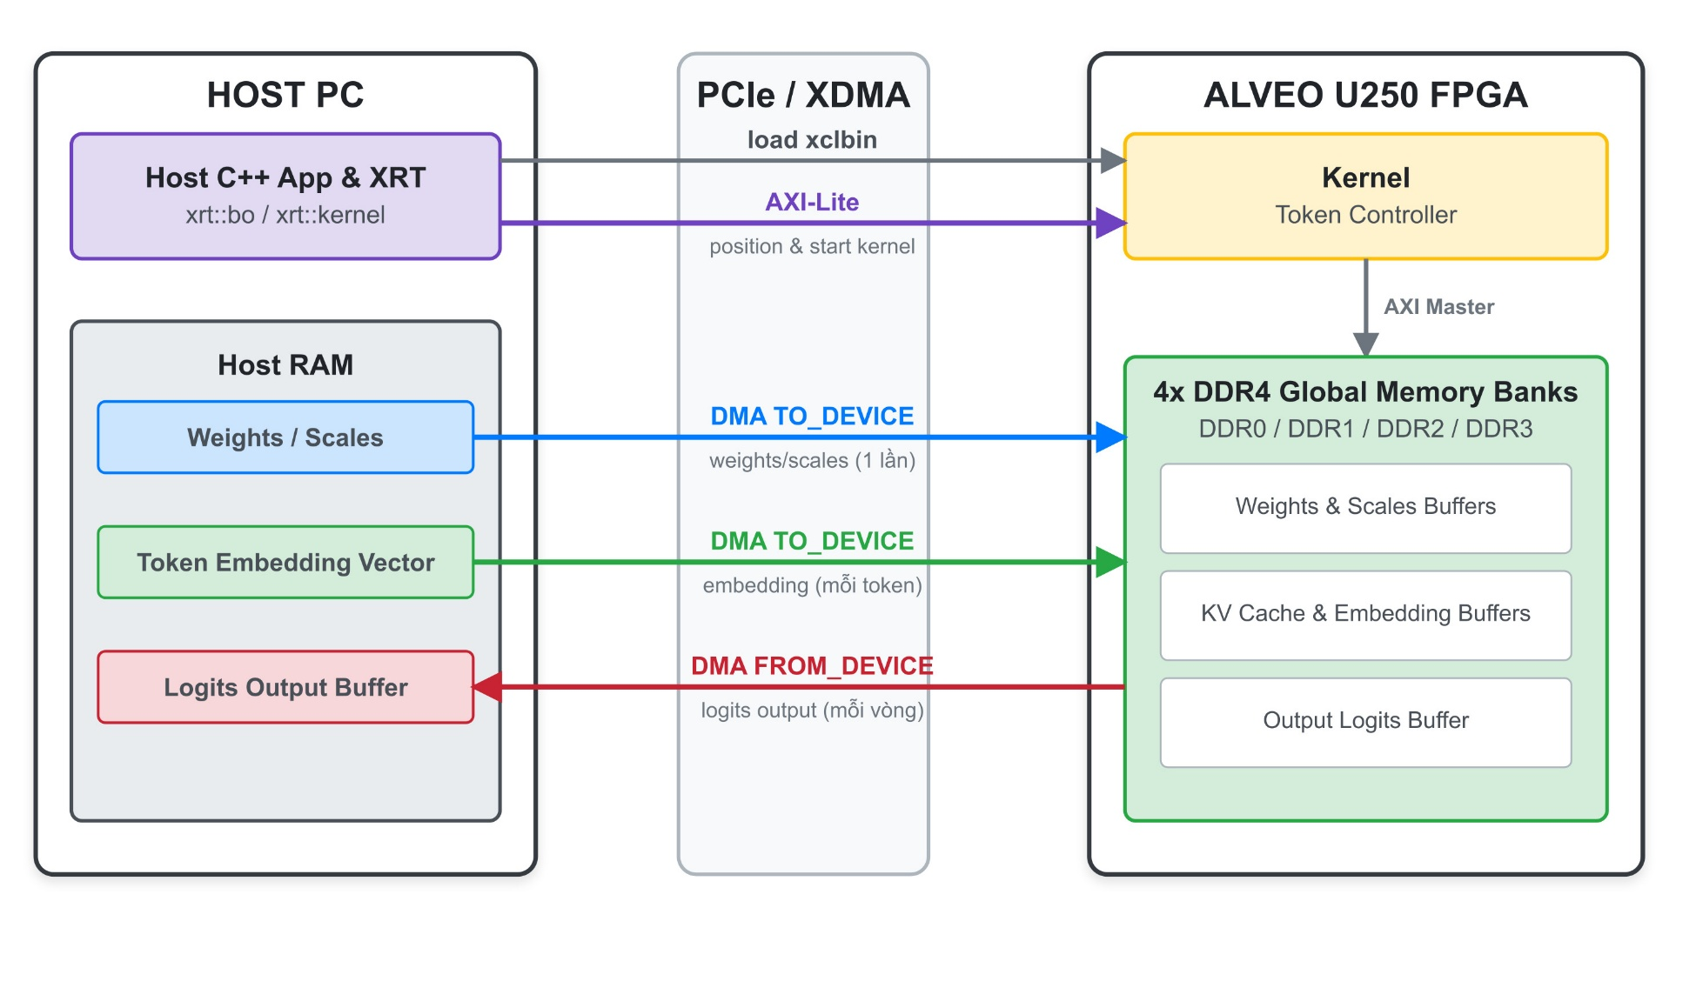
www.9slide.vn
FACULTY OF COMPUTER ENGINEERING
Kiến trúc tổng quan và luồng giao tiếp giữa CPU và FPGA
Điều khiển qua XRT API: Host PC cấp phát bộ nhớ, nạp file .xclbin và quản lý tài nguyên phần cứng.
Phân tách Control Path & Data Path:
  Control path: Truyền tín hiệu điều khiển (position, start) qua Axi-lite
  Data path: Truyền dữ liệu lớn (weight, scale) với qua Axi4 DMA
Weights/Scales (dữ liệu tĩnh) chỉ nạp 1 lần vào đầu chu trình. Chỉ truyền Embedding và nhận Logits (dữ liệu động) ở mỗi vòng sinh token.
Khai thác tối đa Global Memory: Kernel (AXI Master) truy xuất song song 4 băng RAM (DDR0 - DDR3) trên card Alveo U250 để lưu trữ Weights, KV Cache và Output, giải quyết nút thắt cổ chai bộ nhớ.
Copyrights 2024 CE-UIT. All Rights Reserved.
9

Slide 9
www.9slide.vn
FACULTY OF COMPUTER ENGINEERING
Linear Engine W4A15
Giao tiếp 4 DDR Banks và 4 PE
KV8 Online Attention
Tối ưu cho DSP48E2: Đóng gói hai trọng số INT4 cùng nhân với một activation INT15 vào một DSP, tận dụng được cấu tạo của DSP, tiết kiệm được một nửa số DSP nhưng không làm chậm thời gian compute, vẫn overlap được với thời gian load.
Phân mảnh weight và scale và KV head vào 4 DDR bank. Việc phân bố giúp khai thác tối đa băng thông truyền weight từ bộ nhớ ngoài vào kernel của FPGA, hạn chế tranh chấp cổng nhớ và thuận lợi cho floorplan theo SLR.
Lượng tử hóa K/V xuống INT8. Quét KV cache một lần bằng thuật toán online softmax, loại bỏ nhu cầu lưu và đọc lại toàn bộ mảng attention-score vector. Mỗi
Copyrights 2024 CE-UIT. All Rights Reserved.
6

Slide 10
www.9slide.vn
FACULTY OF COMPUTER ENGINEERING
Linear Engine W4A15
Copyrights 2024 CE-UIT. All Rights Reserved.
10

Slide 11
www.9slide.vn
11
03
KẾT QUẢ CỦA
GIẢI PHÁP ĐỀ XUẤT
FACULTY OF COMPUTER ENGINEERING
Copyrights 2024 CE-UIT. All Rights Reserved.

Slide 12


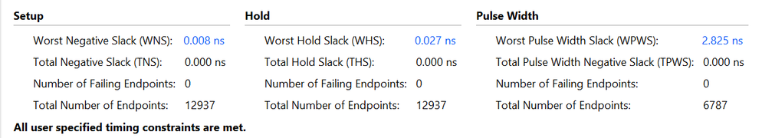
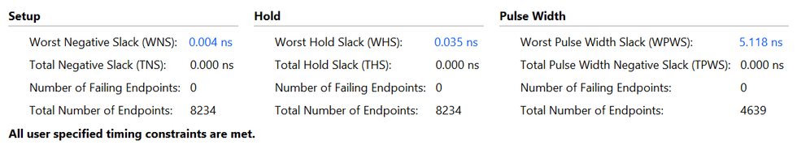
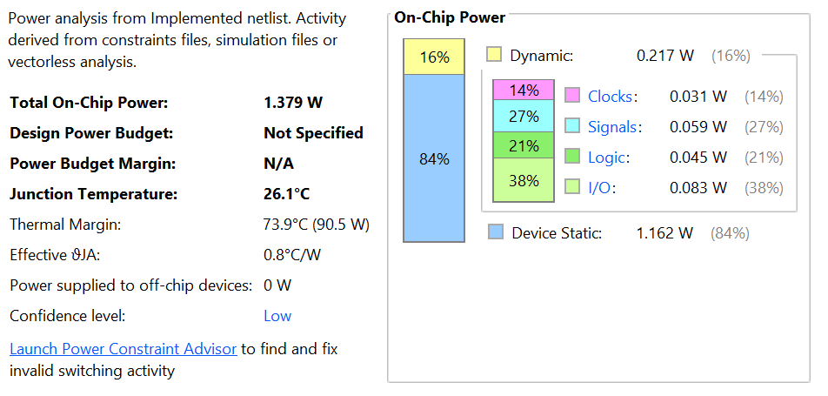
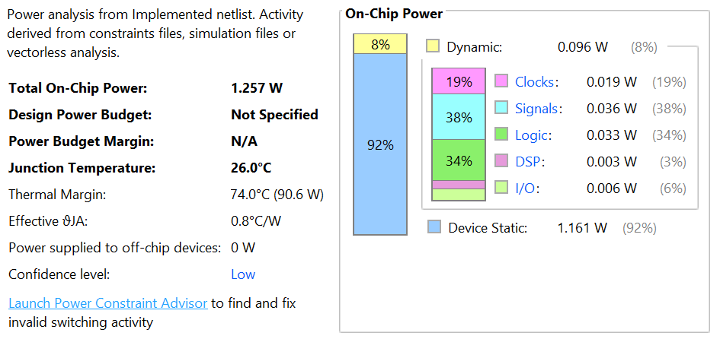
www.9slide.vn
FACULTY OF COMPUTER ENGINEERING
3. Kết quả của giải pháp đề xuất
  CPU
  FPU
    Tần số hoạt động tối đa có thể đạt được của CPU là 161 MHz
    Tần số hoạt động tối đa có thể đạt được của FPU là 88 MHz
12
Notes:
12

Slide 13
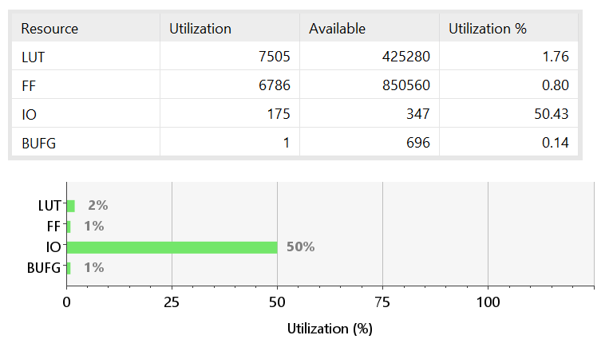
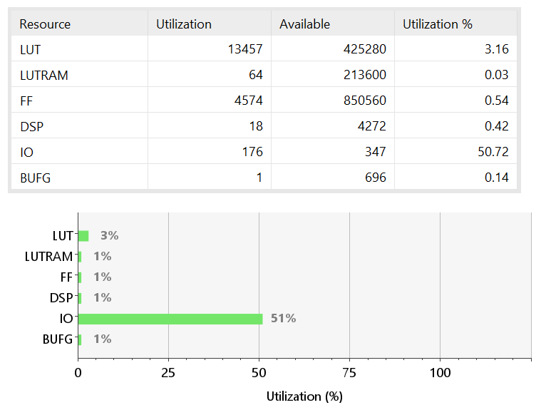
www.9slide.vn
FACULTY OF COMPUTER ENGINEERING
3. Kết quả của giải pháp đề xuất
  CPU
  FPU
13
Notes:
13

Slide 14
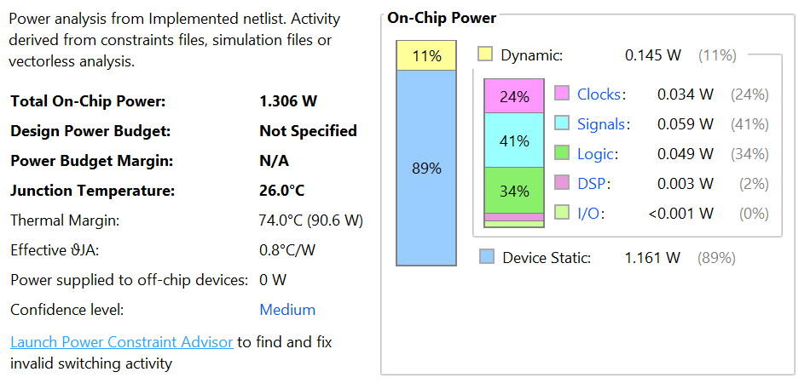

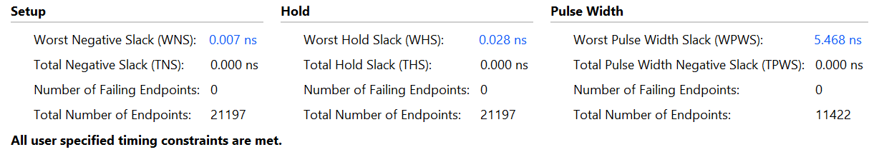
www.9slide.vn
FACULTY OF COMPUTER ENGINEERING
3. Kết quả của giải pháp đề xuất
  Toàn hệ thống
    Tần số hoạt động tối đa có thể đạt được của toàn hệ thống là 83 Mhz
14
Notes:
14

Slide 15
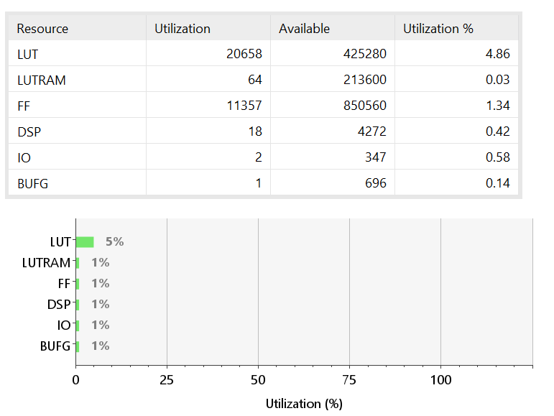
www.9slide.vn
FACULTY OF COMPUTER ENGINEERING
3. Kết quả của giải pháp đề xuất
  Toàn hệ thống
15
Notes:
15

Slide 16
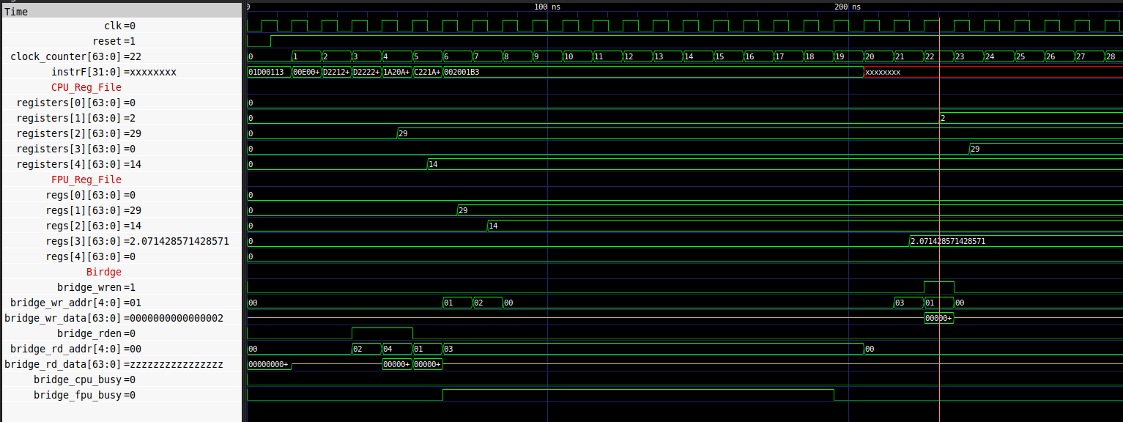
www.9slide.vn
FACULTY OF COMPUTER ENGINEERING
3. Kết quả của giải pháp đề xuất
  TestBench:
  Kịch bản testbench đơn giản
  addi x2, x0, 29
  addi x4, x0, 14
  fcvt.d.l f1, x2
  fcvt.d.l f2, x4
  fdiv.d f3, f1, f2
  fcvt.l.d x1, f3
  add x3, x0, x2
Copyrights 2024 CE-UIT. All Rights Reserved.
16

Slide 17
www.9slide.vn
17
04
KẾT LUẬN VÀ HƯỚNG
PHÁT TRIỂN CỦA ĐỀ TÀI
FACULTY OF COMPUTER ENGINEERING
Copyrights 2024 CE-UIT. All Rights Reserved.

Slide 18
www.9slide.vn
FACULTY OF COMPUTER ENGINEERING
4. Kết luận và hướng phát triển của đề tài
  Kết luận
    Đề tài đã nghiên cứu và thiết kế thành công bộ đồng xử lý dấu phẩy động (FPU) 64-bit tuân thủ kiến trúc RISC-V, hoạt động song song với lõi xử lý số nguyên RV64I. Kết quả mô phỏng và tổng hợp cho thấy hệ thống hoạt động ổn định, các khối giao tiếp giữa CPU và FPU được đồng bộ tốt.
    Về phần hạn chế, bộ phân phối lệnh mới hoàn thiện một phần, chưa triển khai đầy đủ cơ chế theo thuật toán Tomasulo. Ngoài ra, tần số hoạt động của FPU còn thấp hơn so với CPU, cho thấy cần tối ưu thêm về pipeline và timing.
Copyrights 2024 CE-UIT. All Rights Reserved.
18

Slide 19
www.9slide.vn
FACULTY OF COMPUTER ENGINEERING
4. Kết luận và hướng phát triển của đề tài
  Hướng phát triển và công việc tiếp theo
    Hoàn thiện khối dispatcher với thuật toán Tomasulo mở rộng để hỗ trợ lập lịch động và thực thi ngoài thứ tự ở cấp hệ thống, tối ưu thiết kế nhằm tăng tần số hoạt động và giảm tiêu thụ năng lượng. Ngoài ra, cần hoàn thiện kịch bản kiểm thử cho toàn bộ hệ thống.
Copyrights 2024 CE-UIT. All Rights Reserved.
19

Slide 20
www.9slide.vn
FACULTY OF COMPUTER ENGINEERING
Tài liệu tham khảo
  https://developer.arm.com/documentation/ka005091/latest/
  https://www.cp.eng.chula.ac.th/~prabhas/teaching/ads/ads1999/adv-pipe.htm
  Vinayak Patil, Aneesh Raveendran, Sobha P M, A David Selvakumar, Vivian D, “Out Of Order Floating Point Coprocessor For RISC V ISA”, IEEE Explore, June 2015.
  “Out Of Order Floating Point Coprocessor For RISC V ISA”, Vinayak Patil, Aneesh Raveendran, Sobha P M, A David Selvakumar, Vivian D Centre for Development of Advanced Computing, Bangalore, INDIA.
  “FAUST: Design and implementation of a pipelined RISC-V vector floating-point unit”, Mate Kovač, Leon Dragić, Branimir Malnar, Francesco Minervini, Oscar Palomar, Carlos Rojas, Mauro Olivieri, Josip Knezović, Mario Kovač.
  “RisCO2: Implementation and Performance Evaluation of RISC-V Processors for Low-Power CO2 Concentration Sensing”, Ricardo Núñez-Prieto, David Castells-Rufas, Lluís Terés-Terés.
Copyrights 2024 CE-UIT. All Rights Reserved.
20

Slide 21
www.9slide.vn
21
05
HỎI VÀ ĐÁP
FACULTY OF COMPUTER ENGINEERING
Copyrights 2024 CE-UIT. All Rights Reserved.

